Slide 1
KLASA IVB wychowawca: p.Daria Sobczak Przewodniczący: Igor Banaszak
Zastępca przewodniczącego: Nikola Żurkiewicz
Skarbnik: Mikołaj Adamcio

Slide 2


Osoby, które w II półroczu uzyskały średnią ocen powyżej 4,75 i otrzymają świadectwa z wyróżnieniem
Mikołaj Adamcio 4,91
Igor Banaszak 5,36
Patrycja Gromada 5,09
Hubert Michalak 4,81
Wiktoria Sikora 5,27
Oliwia Wajrauch 5,0
Weronika Wierzbicka 5,18
Nikola Żurkiewicz 5,27

Slide 3
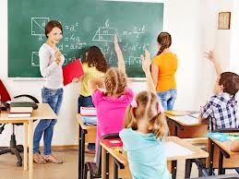
Nasze zachowanie w II półroczu
Zachowanie wzorowe- 3 uczniów:
Igor Banaszak, Weronika Wierzbicka oraz Nikola Żurkiewicz
Zachowanie bardzo dobre- 10 uczniów
Zachowanie dobre- 5 uczniów
Zachowanie poprawne- 2 uczniów

Slide 4
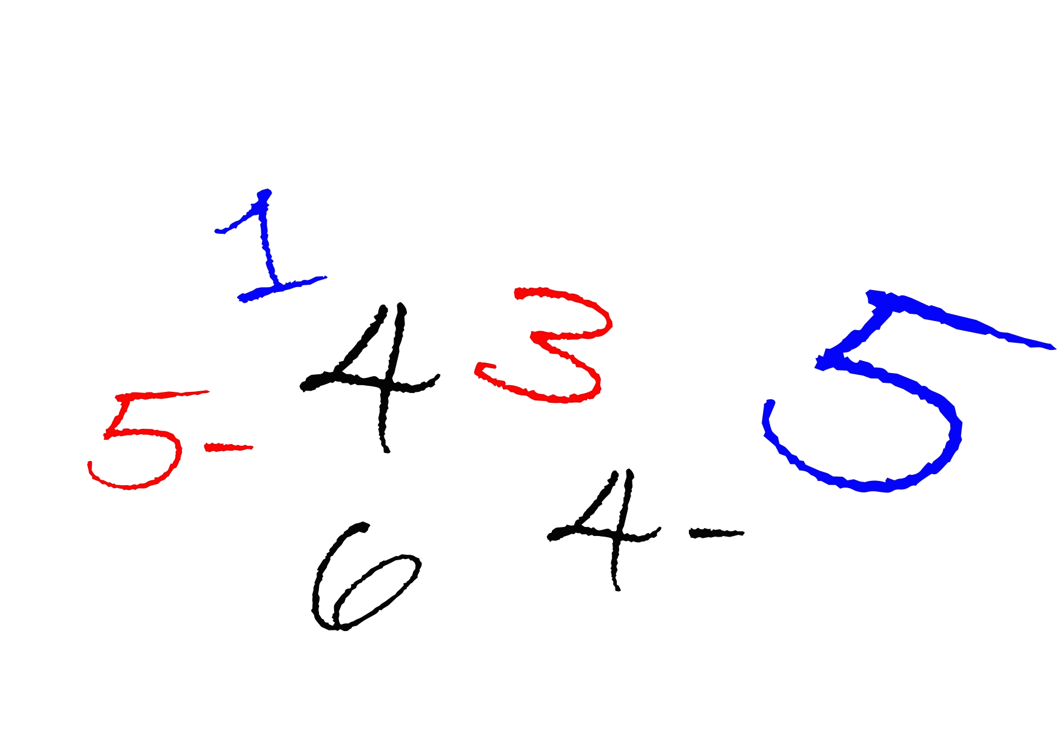
Średnia ocen klasy: 4,58
Frekwencja klasy:94,9%

Slide 5
Nasze mocne strony ☺
Potrafimy wspólnie działać i organizować imprezy klasowe
Kulturalnie się zachowujemy podczas wycieczek
Jesteśmy dobrymi sportowcami i tancerzami
Jesteśmy bardzo pomocni i chętnie pracujemy na rzecz klasy
Mamy wysoką frekwencję i dobre oceny
Nosimy mundurki szkolne
Dobrze się razem bawimy
Jesteśmy obowiązkowi

Slide 6

Nasze słabe strony ☹
Gadulstwo!!!
Czasami zapominamy o zgłaszaniu się przed udzieleniem odpowiedzi

Slide 7
Nasze osiągnięcia:
Igor Banaszak-I miejsce w Gminnym Konkursie Matematycznym
Wiktoria Sikora-Puchar Najmłodszych w BnO-8 miejsce indywidualnie, 2 miejsce w sztafecie
Hubert Michalak-2 miejsce drużynowo w Mistrzostwach Wielkopolski Szkół w BnO, 9 miejsce w Pucharze Najmłodszych w BnO w Człopie

Slide 8
Imprezy i wydarzenia, w których braliśmy udział
Klasowy Dzień Chłopca
Rozpoczęcie Szkolnego Roku Sportowego
Cross Fiedlera
Wigilia klasowa
Andrzejki
Dyskoteka szkolna
Koncert Kolęd
Dzień z pasją- Prezentowaliśmy swoje pasje na forum szkoły
Dzień Ziemi
Spektakle i lekcje w kinie
Wycieczka do Kotliny Kłodzkiej i piknik na Piaskach-Szczygliczka

Slide 9
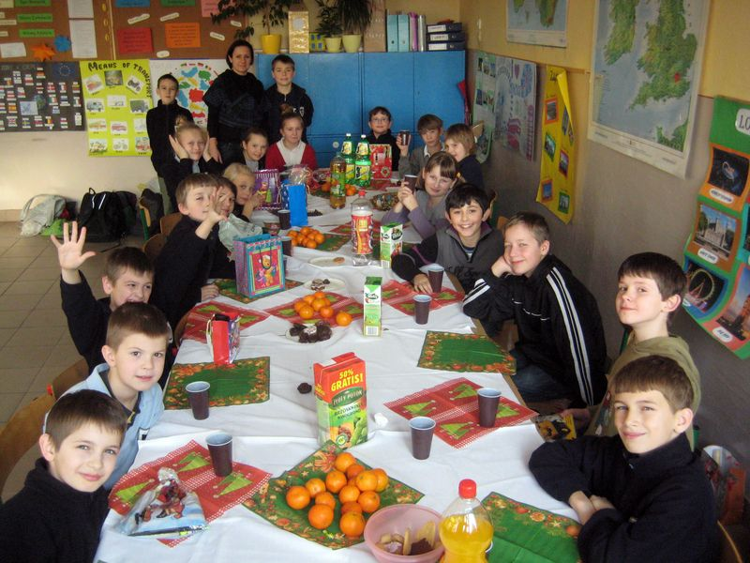
Nasza galeria…klasowa imprezka☺

Slide 10
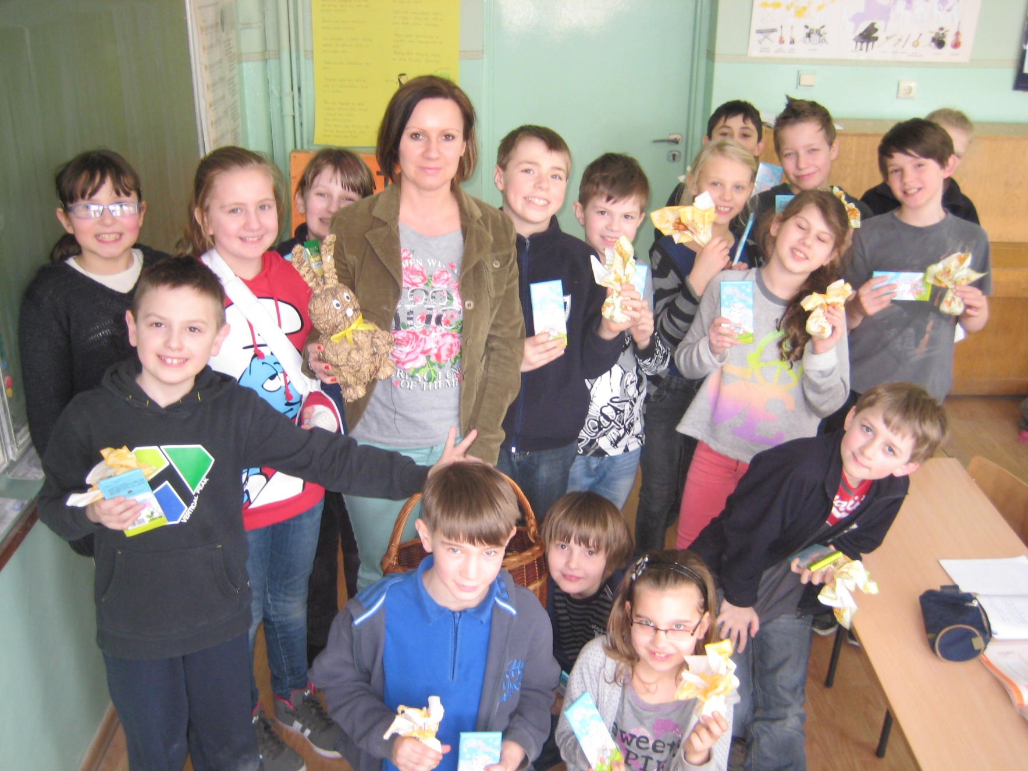
Nasza galeria

Slide 11
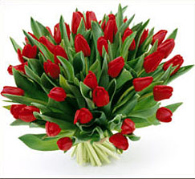
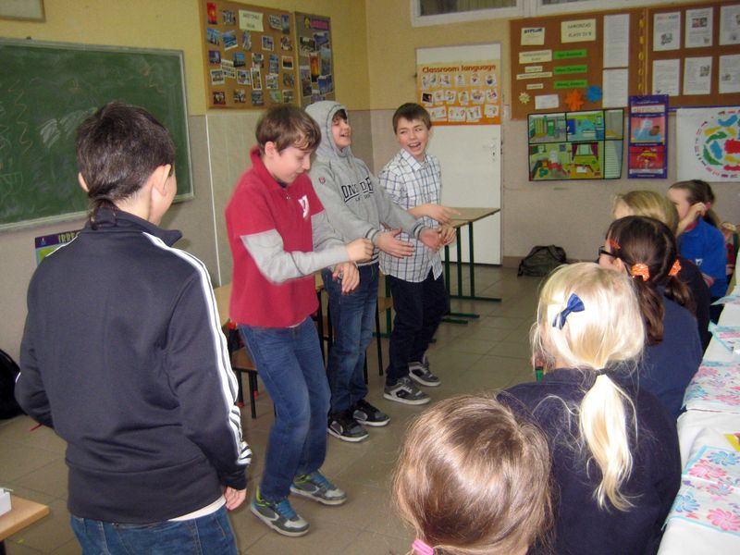
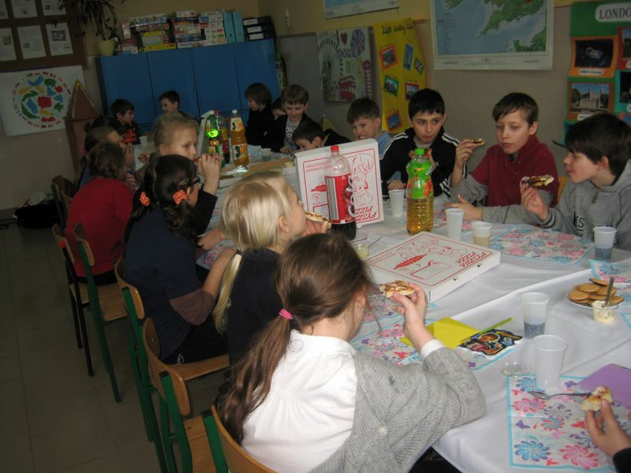
Dzień Kobiet

Slide 12
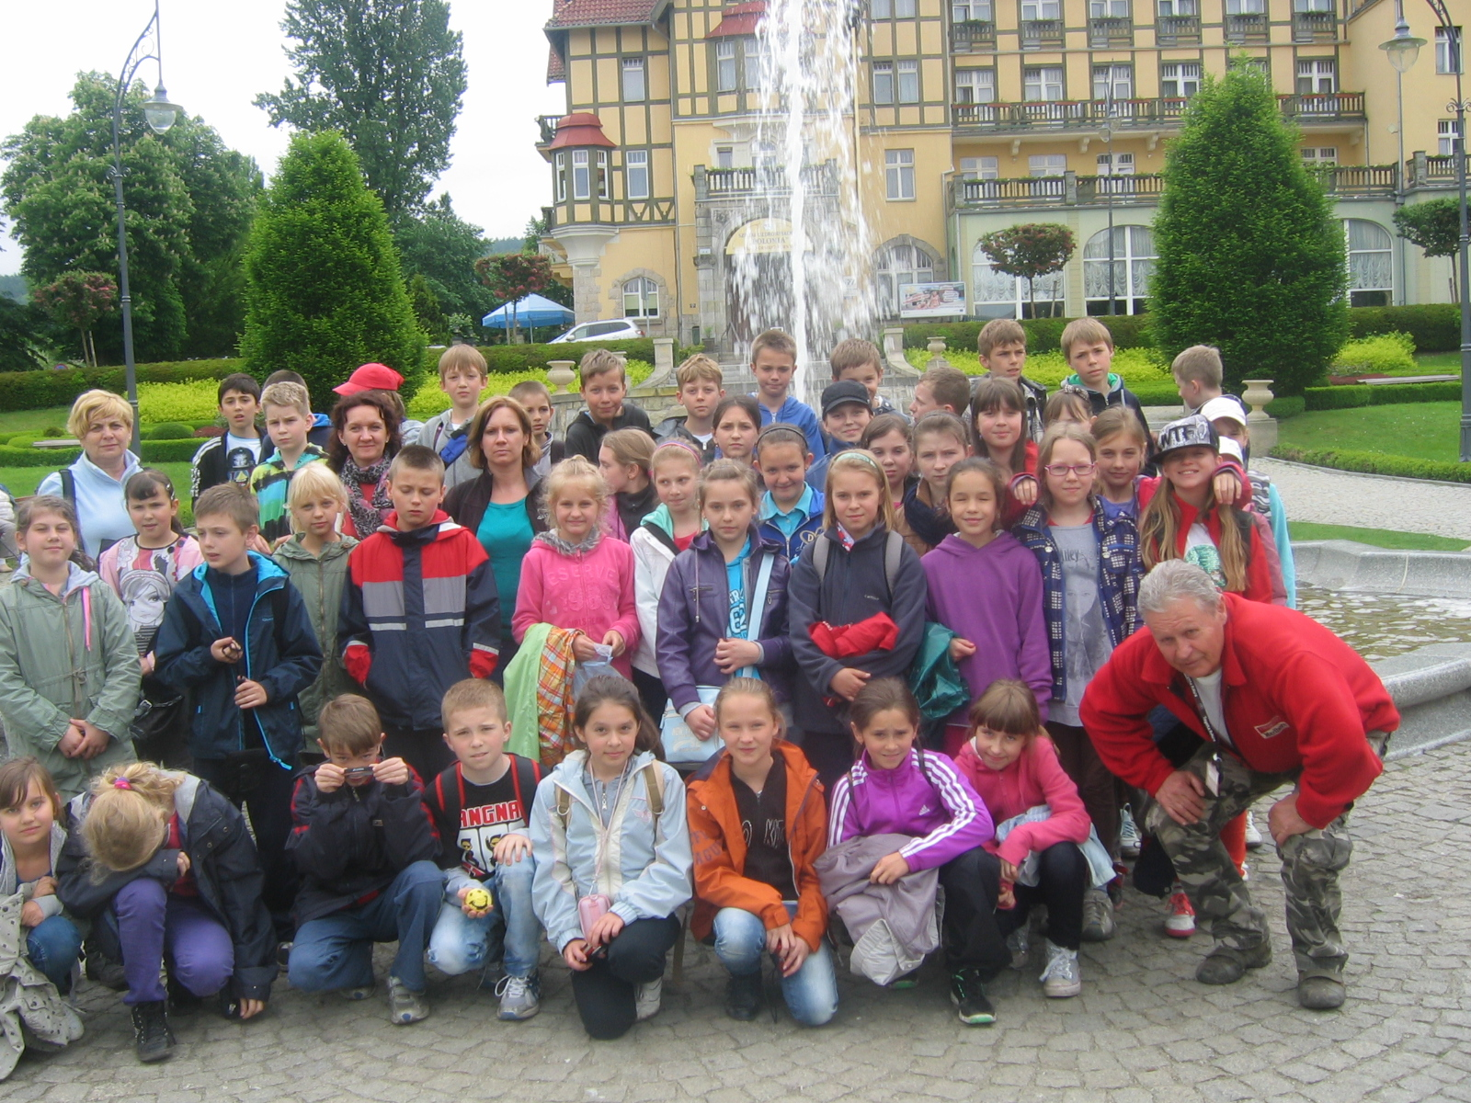

Slide 13
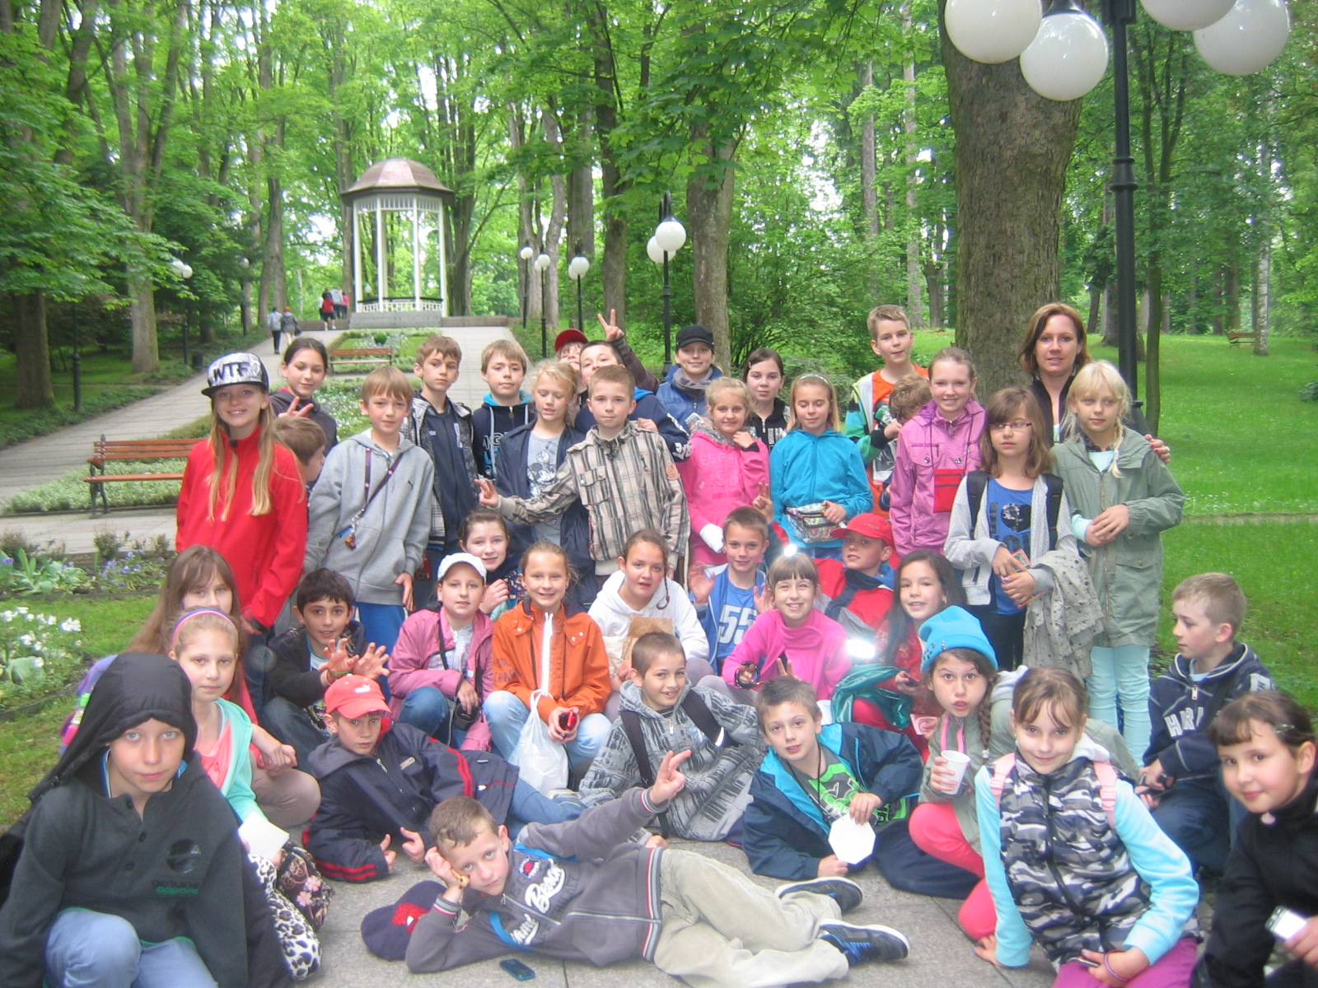
Polanica- Zdrój

Slide 14
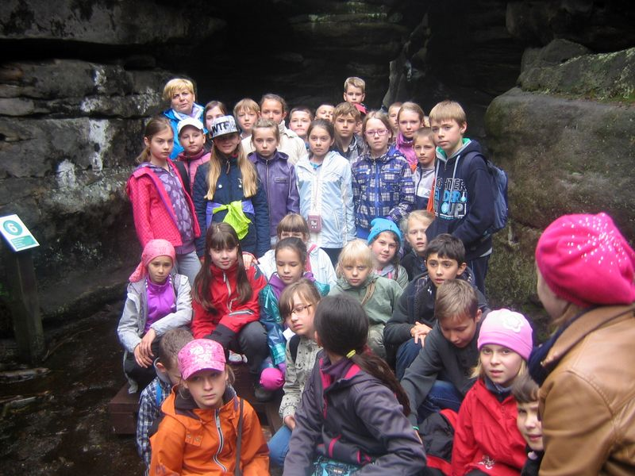
Błędne Skały

Slide 15
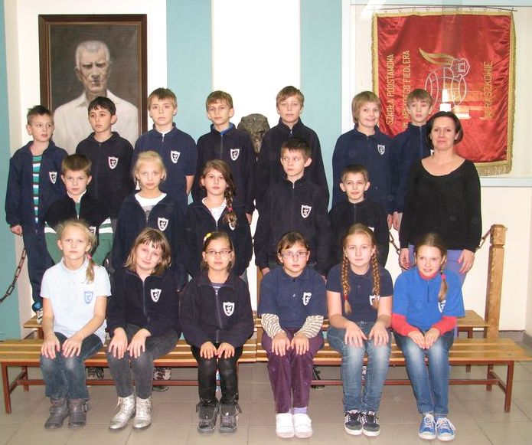
Dziękujemy☺

